Slide 1
신일고등학교

Slide 2
도형 반복해서 삽입하기

Slide 3
도형 정렬하기

Slide 4
그룹 만들기
시작

Slide 5

그림도구 알아보기
그림도구 알아보기

Slide 6
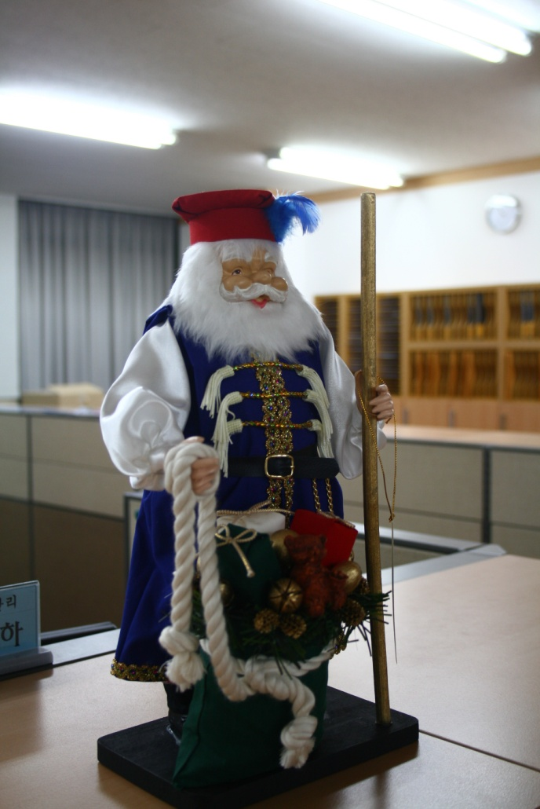
도형 반복해서 삽입하기

